Slide 1
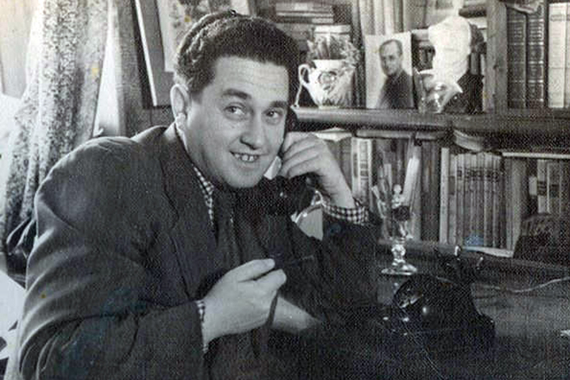
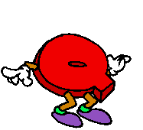
Драгунский Виктор Юзефович (1913 – 1972)
Презентацию выполнила библиотекарь ГБОУ ДО СО СДДЮТ Полетаева Е.Л.

Slide 2
«Денискины рассказы»
Известность пришла к писателю после выхода в 1966-м «Денискиных рассказов» – цикла юмористических рассказов для детей и подростков, главным героем которых стал
Дениска Кораблев.

Slide 3
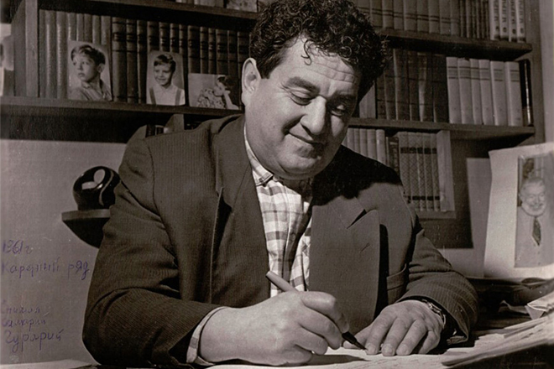
Виктор Юзефович Драгунский родился 30 ноября (по другим данным - 1 декабря) 1913 года в Нью-Йорке, в семье эмигрантов из России. Родители вскоре вернулись на родину, и семья обосновалась в Гомеле.

Slide 4
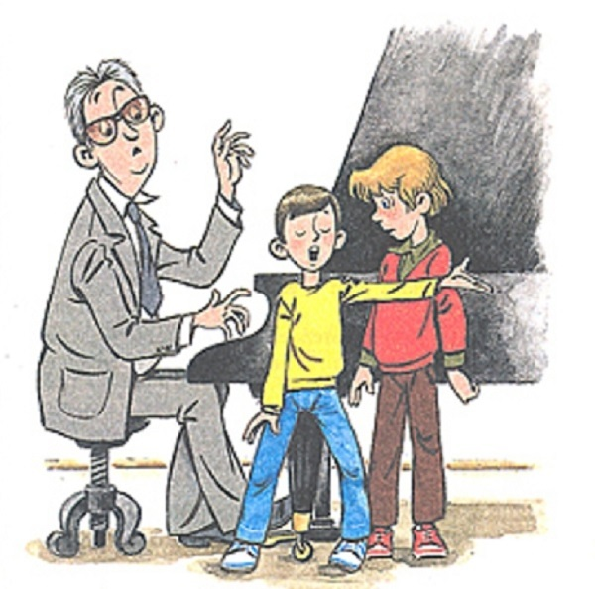
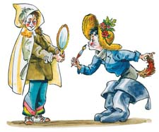
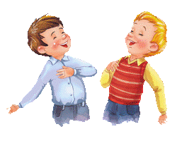
Вся проза Драгунского, веселые истории о Дениске и его друге Мишке Слонове взяты из жизни. Прототипом главного героя стал сын литератора Денис.

Slide 5
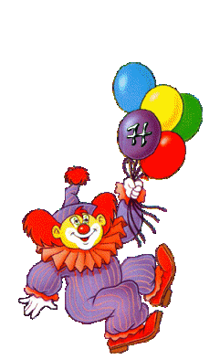
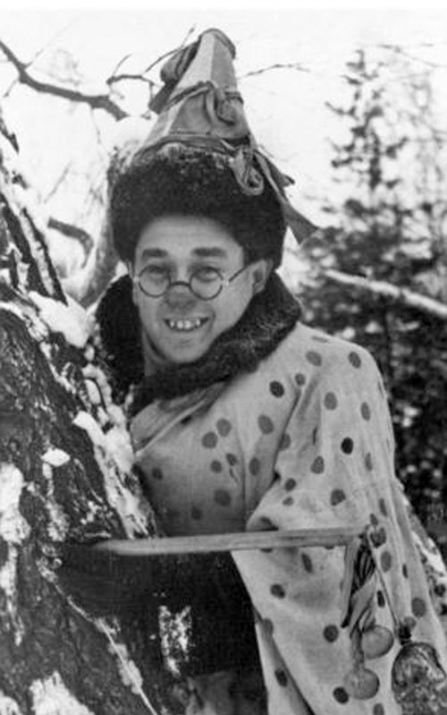
Драгунский Виктор Юзефович (1913 – 1972)
В. Драгунский закончил мастерскую театрального педагога и режиссера Алексея Дикого и вышел на сцену Театра транспорта на улице Гороховой (ныне «Гоголь-центр»).
Вскоре талантливого артиста заметили и пригласили в столичный Театр сатиры.
Актер и писатель подружился с цирковыми артистами и даже выходил на арену как клоун.

Slide 6
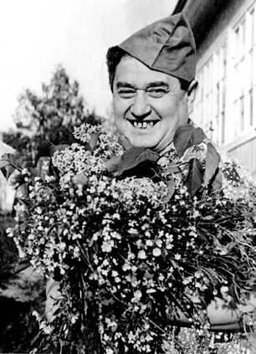
Великая Отечественная война прервала творческий полет Виктора Драгунского - он защищал Родину в ополчении. В армию не взяли из-за слабого здоровья.

Slide 7
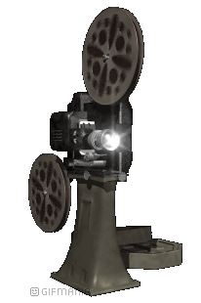
Многие произведения Виктора Драгунского экранизированы. Советские режиссеры сняли фильмы по мотивам Денискиных рассказов «Девочка на шаре», «Капитан» и «Удивительные приключения Дениса Кораблева».

Slide 8
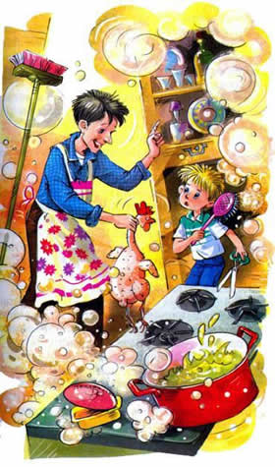
Виктор Драгунский,
подаривший детям цикл заряжающих позитивом
«Денискиных рассказов», творил вдохновенно, его прозу для
младшей читательской аудитории
с удовольствием перечитывают взрослые, вспоминая те беззаботные годы, когда «деревья были большими».

Slide 9
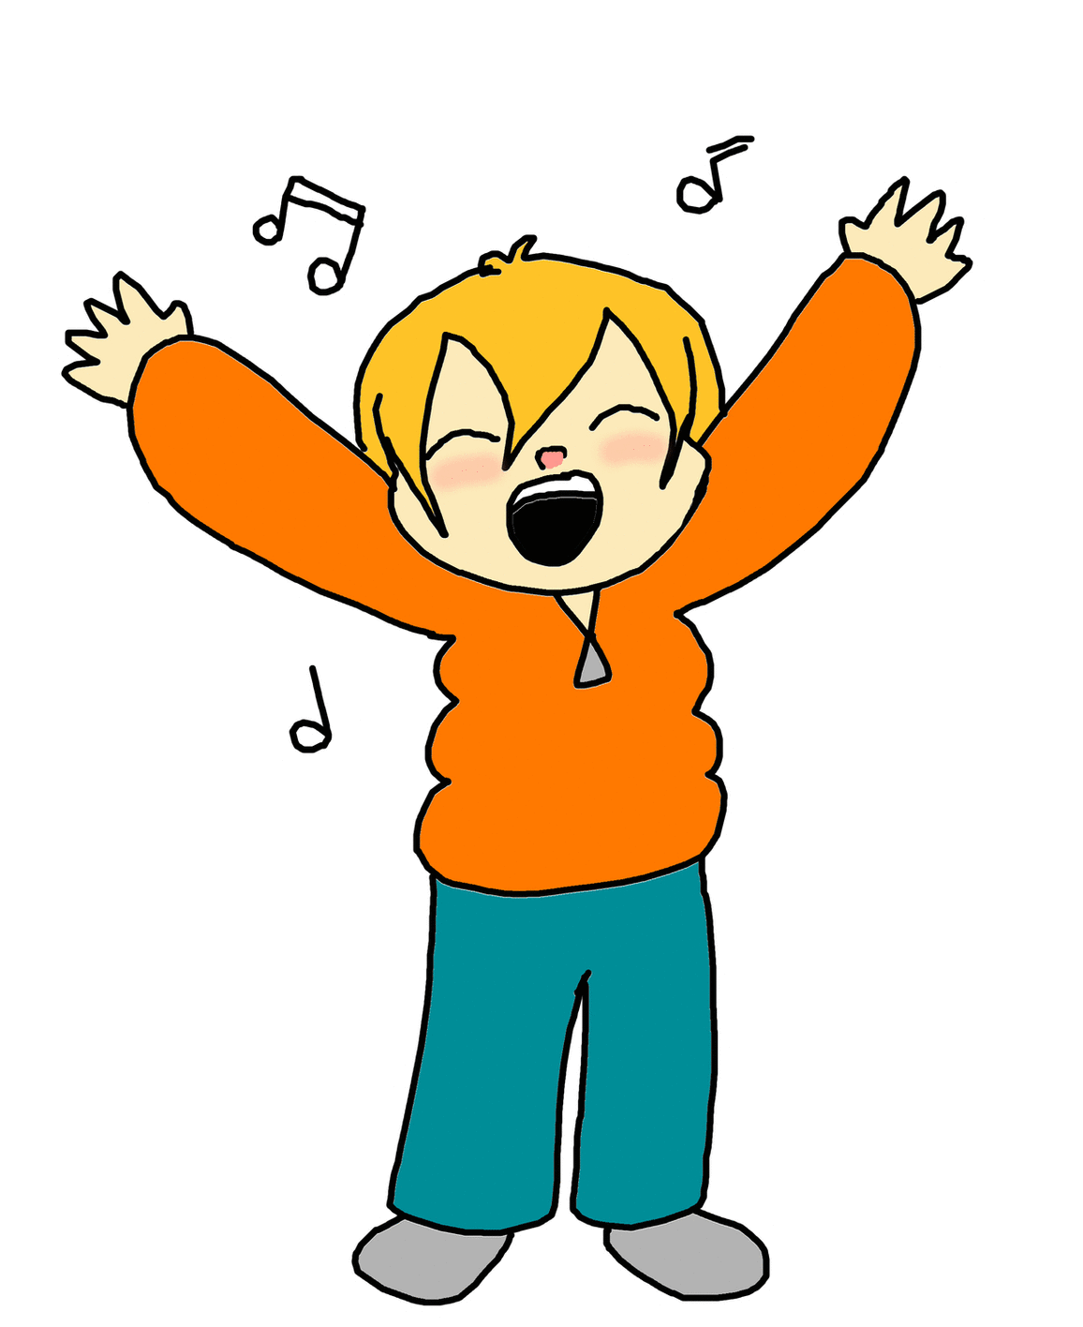
«Хотя мне уже идет девятый год, я только вчера догадался, что уроки все-таки надо учить.»
«Я остановился и внятно сказал: — Никакие не сыски. Никакие не хыхки, а коротко и ясно: фыфки! Вот и все! »
«Я хорошо пел, наверное, даже было слышно на другой улице.»
«И я теперь дал клятву, что буду учить уроки всегда. До глубокой старости.»

Slide 10
Цитаты из книг писателя
Хотя мне уже идет девятый год, я только вчера догадался, что уроки все-таки надо учить.

Slide 11
Писатель с сыном и дочерью

Slide 12
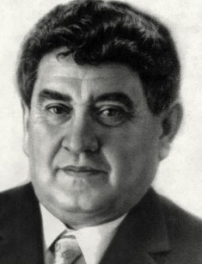
Добрые и озорные рассказы писателя стали классикой детской литературы советского периода. Их охотно читают и в новом веке,
находя забавными, поучительными
и остроумными.
1 декабря 2020 года отмечают 107 лет со дня рождения писателя.
«Дети, я люблю вас! Будьте счастливы.»
В. Драгунский

Slide 13
На даче у К. Чуковского

